Slide 1
WEB PROGRAMING 1
(TRAVEL WEBSITE)

Slide 2
DISUSUN OLEH:
1. Anisa Rahmawati (19211100)
2. Daud Regen Bawole (19210268)
3. Fikri Khoirulloh (19210480)
4. Rifkhy Eka Putra (19210944)

Slide 3

MAKSUD DAN TUJUAN Maksud Perkembangan teknologi mengembangkan berbagai inovasi di sektor pariwisata, salah satunya dapat diamati melalui munculnya berbagai sistem informasi kepariwisataan serta berkembangnya travel website. Travel Website sebagai bagian dari sistem informasi sangat mendukung kegiatan pariwisata, sehingga keberadaannya diperlukan untuk memudahkan para wisatawan. (menyediakan informasi tempat wisata, hotel, rute perjalanan, dan lain-lain), namun dapat diakses dimana saja dan kapan saja

Slide 4

Tujuan Penelitian ini bertujuan untuk: 1.Mengembangkan suatu website Travel untuk mempromosikan keindahan Indonesia ke mata dunia, dengan memudahkan para wisatawan mendapatkan informasi objek wisata tsb. 2.Membantu mempromosikan dalam pemasaran hotel-hotel dan membantu para pemilik hotel/penginapan untuk meningkatkan kinerjanya dalam pengelolaan penginapan

Slide 5

Ruang lingkup Lingkup masalah yang dibahas pada penelitian ini adalah sebagai berikut: 1. Deskripsi layanan web service yang tersedia disesuaikan dengan standarisasi yang telah ditentukan. 2. informasi-informasi yang diberikan hanya untuk memperkenalkan pariwisata yg ada pulai lombok 3. Informasi-informasi akomodasi yang diberikan tidak meliputi biaya akomodasi hotel, flight berangkat, flight kembali, pemesanan tiket dan reservasi hotel

Slide 6
Landasan Teori
Software dan peralatan pendukung yang dibahas sebagai berikut :
Text Editor : 1. Visual Studio Code
Visual studio Code merupakan aplikasi cross platform yang dapat digunakan berbagai sitem operasi seperti windows, Linux, dan Mac OS. VS Code termasuk software yang ringan namun kuat editor sumbernya dengan deskop. Menggunakan berbagai macam bahasa pemprograman seperti Java, JavaSkript, Go, C++, dan masih banyak yang lainnya. Komponen dari Visual Studio juga sama seperti yang digunakan di Azura DevOps

Slide 7
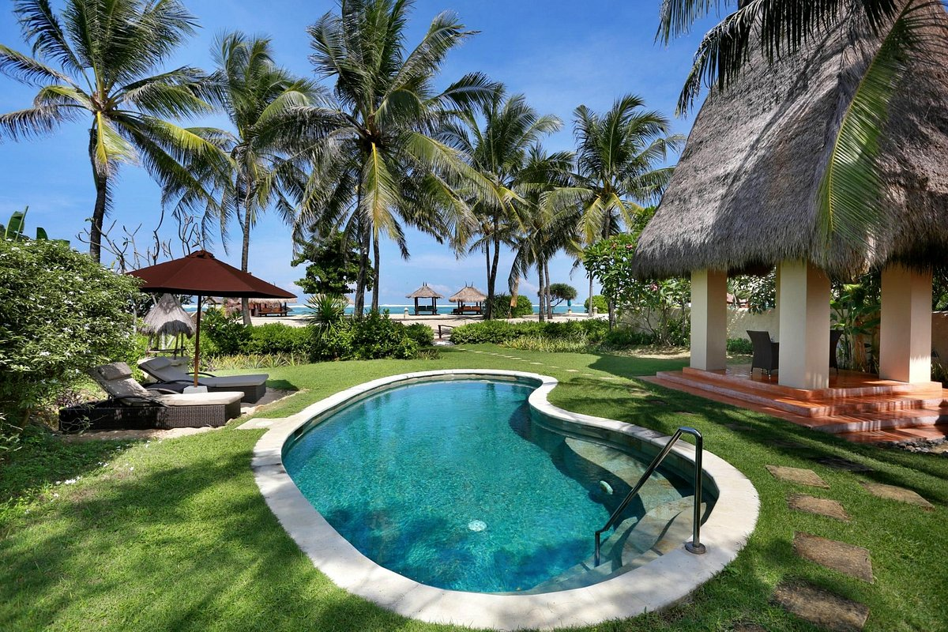
Bahasa Pemrograman :
1. Hypertext Markup Language (HTML)
HTML adalah, (HyperText Markup Language) sebuah bahasa standar yang digunakan oleh browser Internet untuk membuat halaman dan dokumen pada sebuah Web yang kemudian dapat diakses dan dibaca layaknya sebuah artikel.

Slide 8
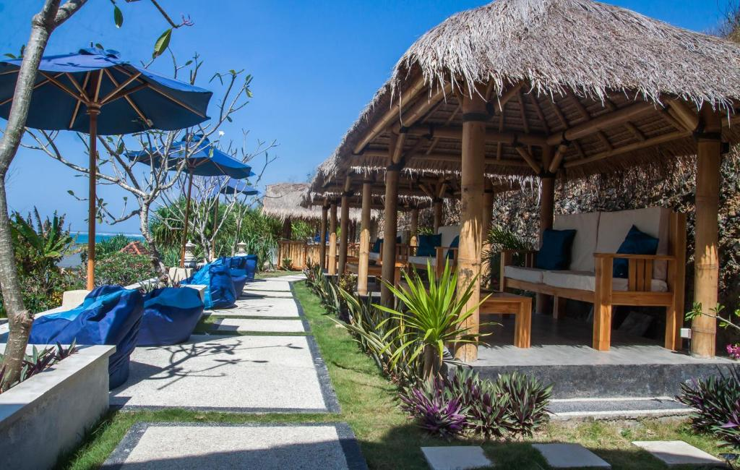

2. Cascading Style Sheet (CSS)
Cascading Style Sheet (CSS) merupakan salah satu bahasa pemrograman web untuk mengendalikan beberapa komponen dalam sebuah web sehingga akan lebih terstruktur dan seragam.
3. Javascript
JavaScript adalah bahasa pemrograman tingkat tinggi yang dimanfaatkan untuk membuat website page yang interaktif dan dinamis. Tanpa adanya JavaScript, sebuah situs web akan tampak polos dan membosankan.

Slide 9
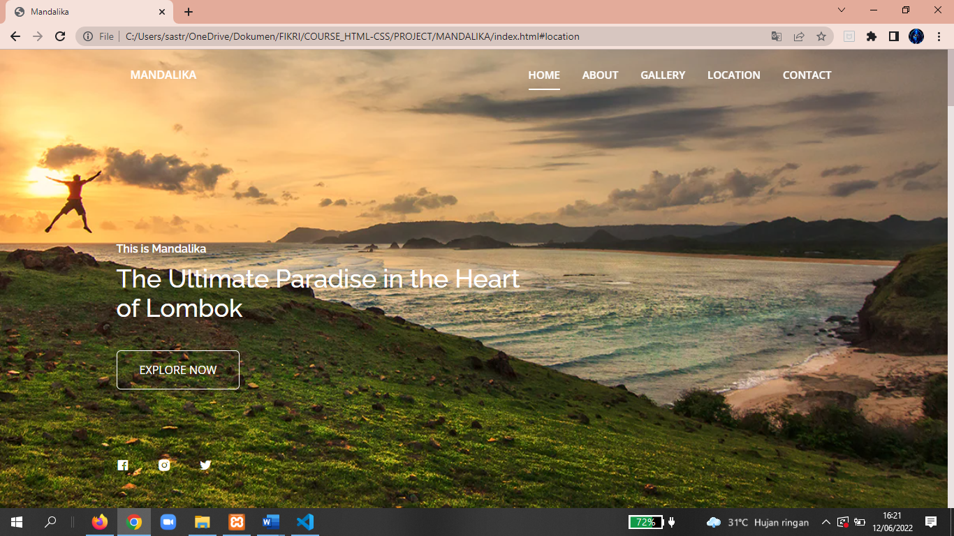
home

Slide 10
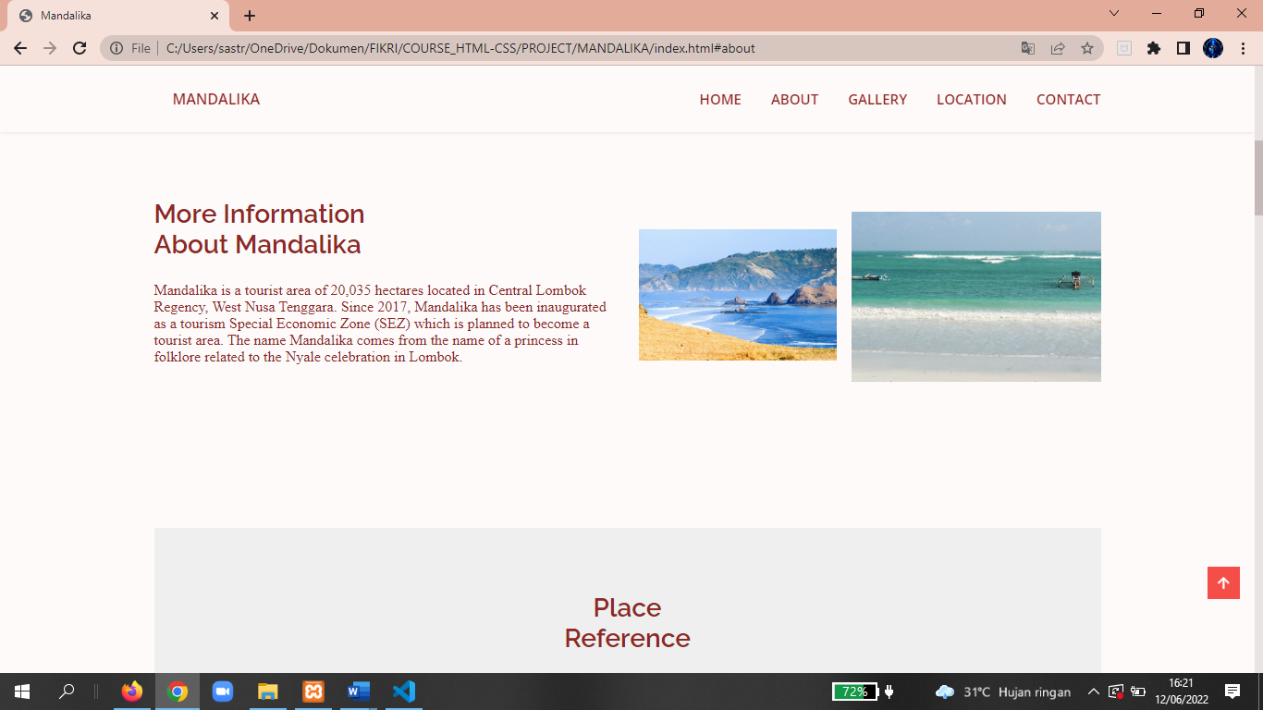
About us

Slide 11
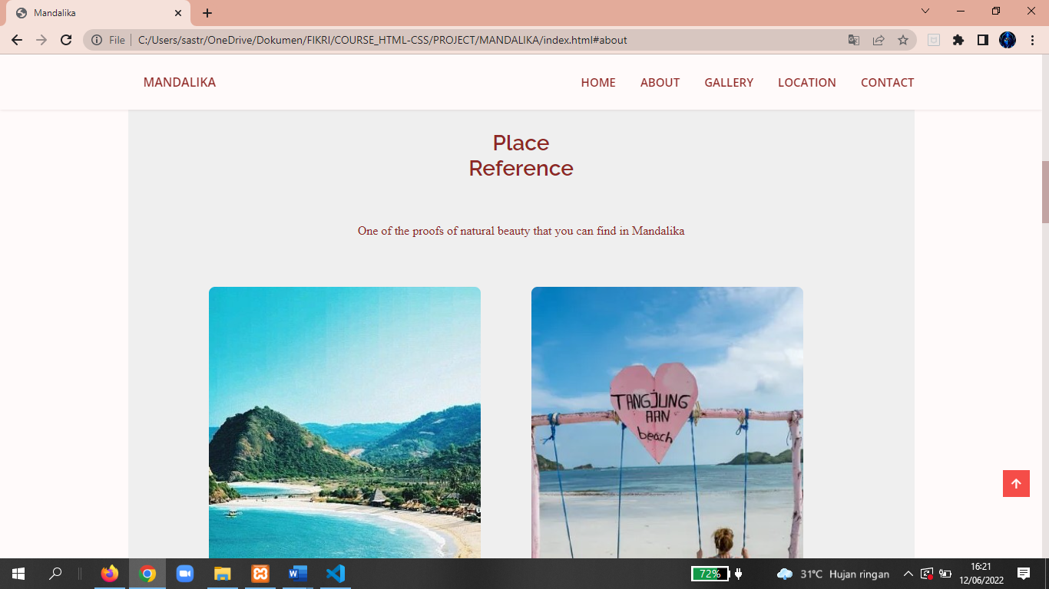
place

Slide 12
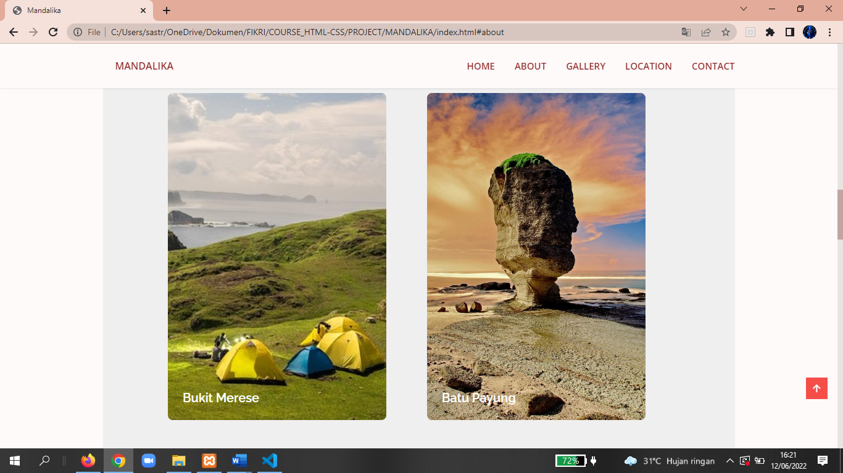

Slide 13
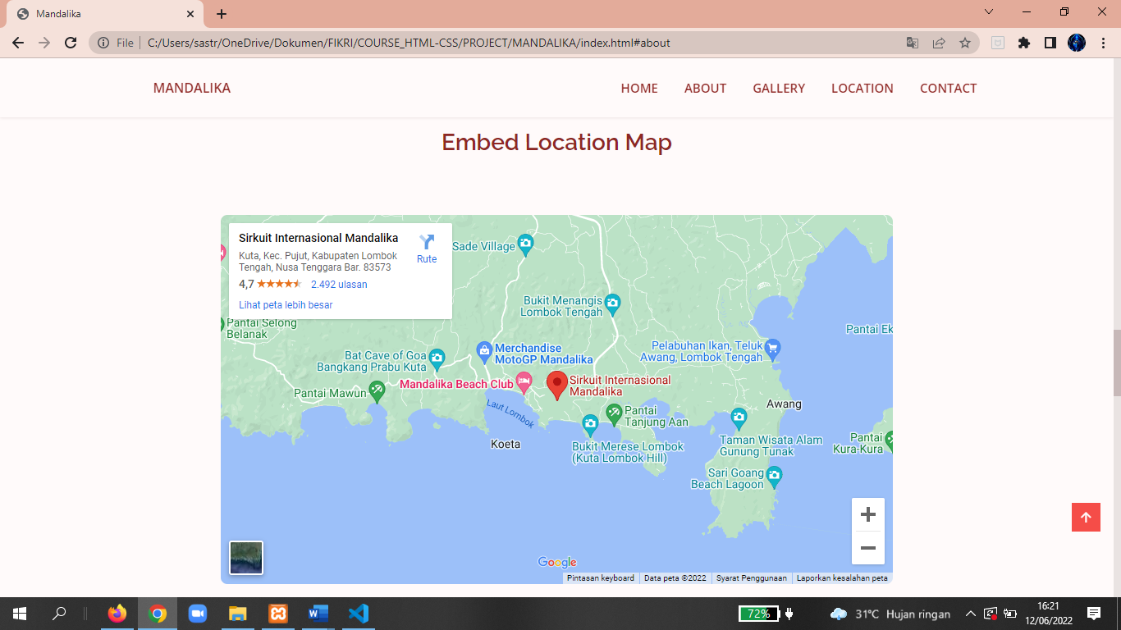
Google maps location

Slide 14
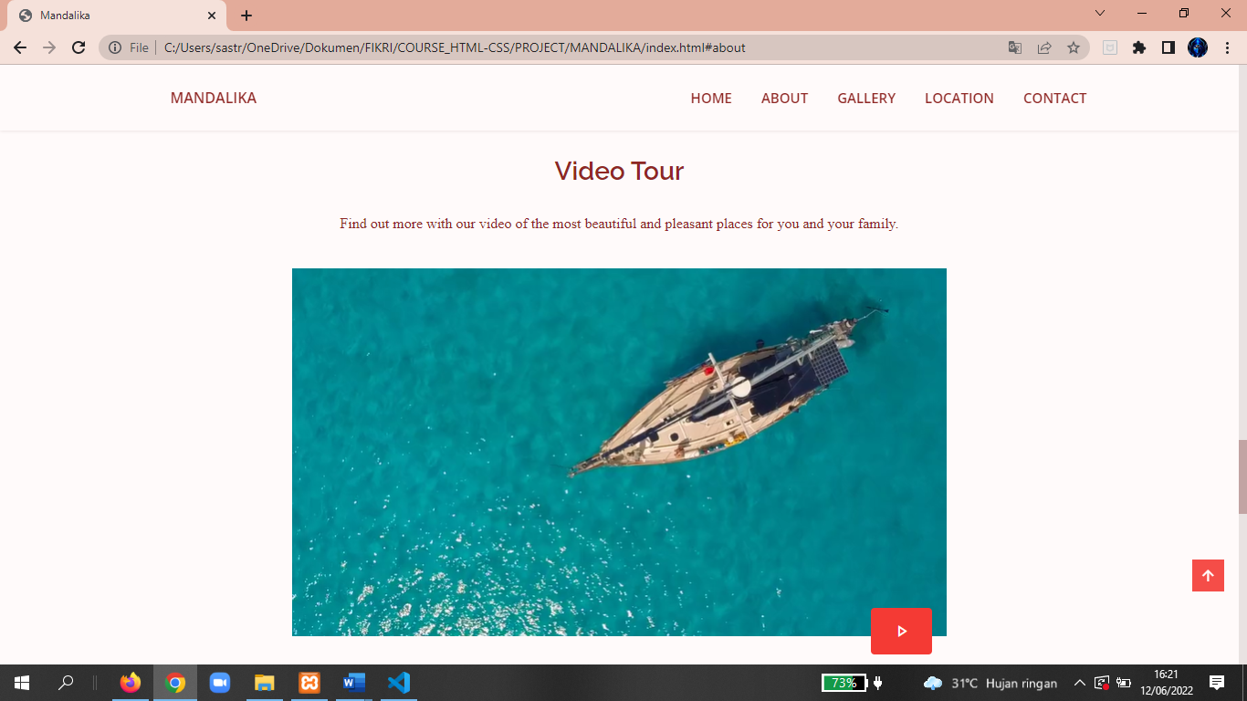
video

Slide 15
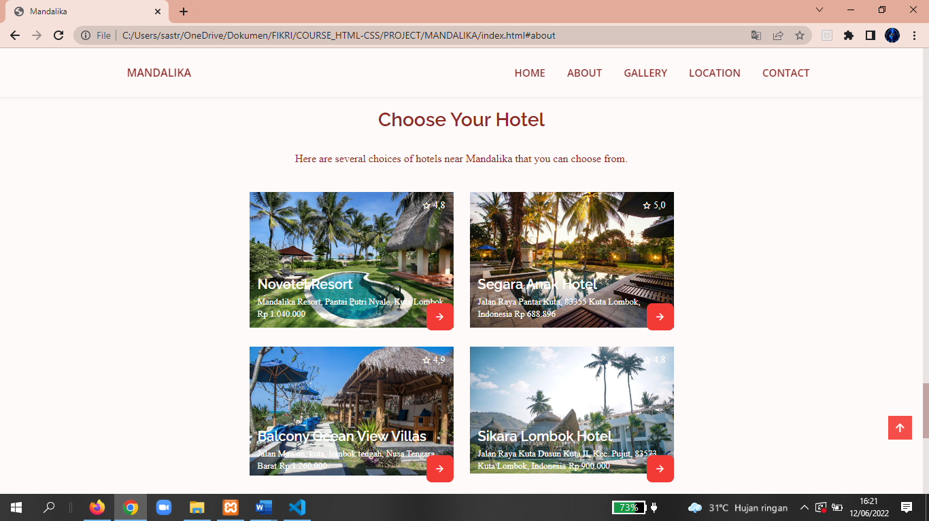
hotel

Slide 16
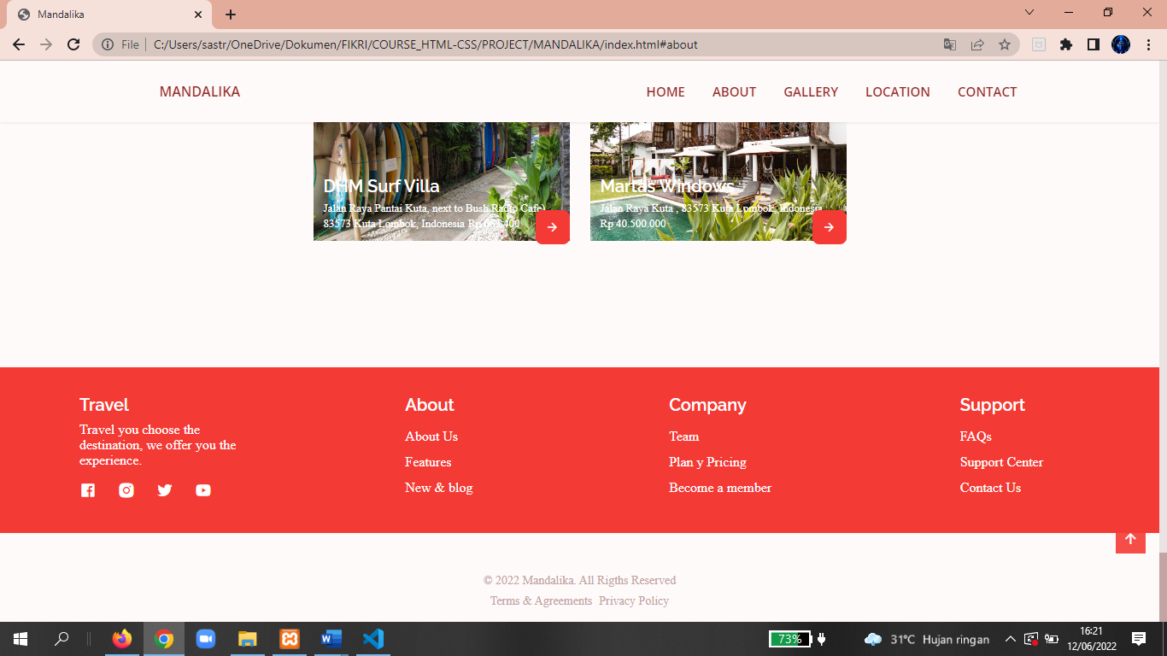
footer

Slide 17
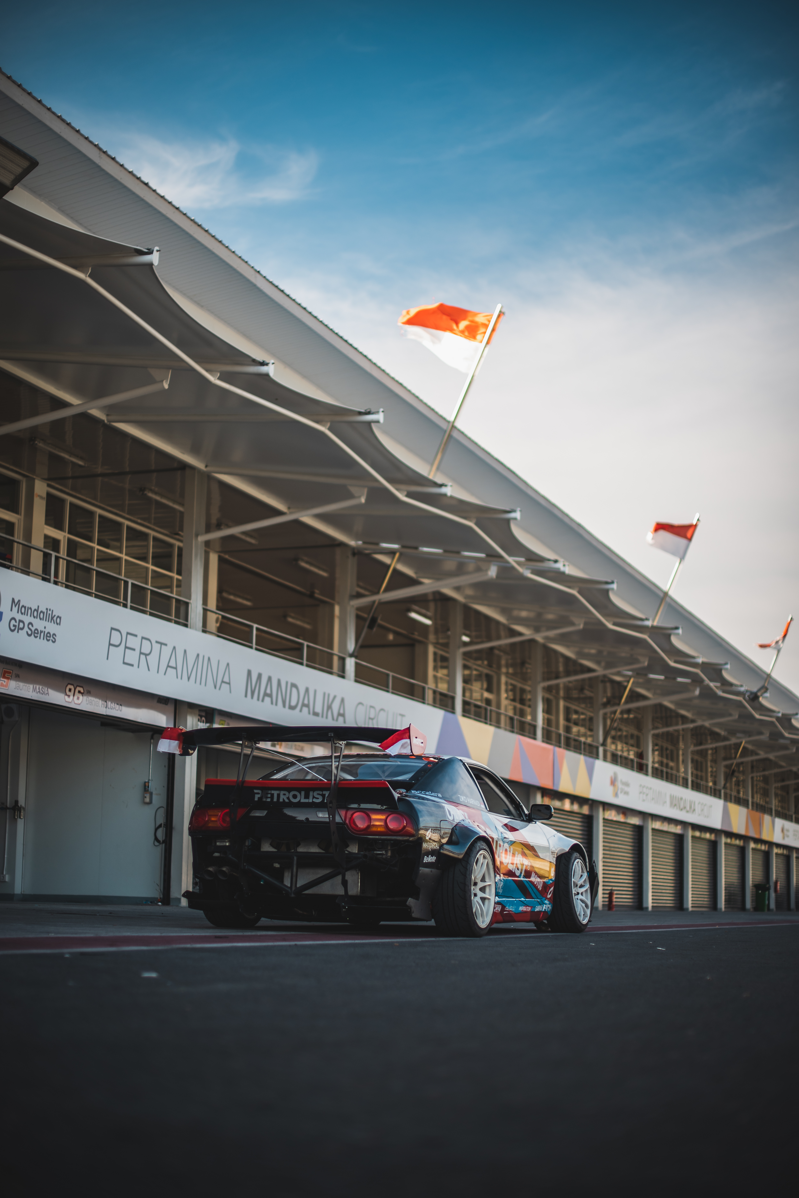

Thanks!
Does anyone have any questions?

